Slide 1
Der Kurs Darstellen und gestalten
Willkommen in unserem Wahlpflichtfach

Slide 2
WAs ist Dg ?
Darstellen und Gestalten
Theater/ darstellendes Spiel
DG
Kunst
Musik
https://reichweingymnasium.jena.de/unterricht/faecher/kunst-musik-darstellen-und-gestalten: 18.11.2022

Slide 3
Was wird hier gemacht?
(Bsp.)
Shakespeare-Theater
Inszenie-rung von Balladen
Orffsches Klang-werk
Bilder zum Leben erwecken
Rituale
Gruppen-dynamik (Spiele)
Geschichte des Theaters
Clowns-spiel

Slide 4
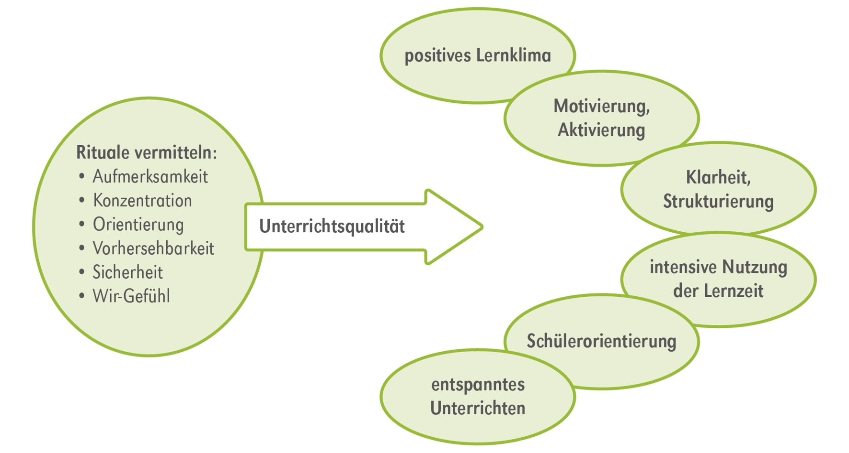
Rituale:
Klasse | Anfangsritual | Endritual
Klasse 7 | „Mein Platz“/ „Spiegelei“ | „Ich nehme mit“
Klasse 8 | „Blitzlicht“ | „Ich nehme mit“
Klasse 9 | „Zufallsinterview“ | „Ich nehme mit“
Klasse 10 | „Was ist das Thema?“ | „Ich nehme mit“
https://www.backwinkel.de/blog/rituale-grundschule: 18.11.2022

Slide 5
Was jeder wissen sollte:
„Arsch weg vom Publikum!“
„Der Körper gehört mir!“
„Sag JA!“
Arsch weg vom
Publikum
Der Körper gehört mir
https://de.123rf.com/photo_17640017_3d-menschen-m%C3%A4nner-stehenden-person-und-gespr%C3%A4che-mit-sprechblasen.html: 18.11.2022

Slide 6
Wie Müsstest du sein? (Kein geborener Schauspieler!)
Teamplayer
wenig Angst haben
Eigenschaften
gerne präsentieren
aufgeschlossen sein
Nichts davon musst du perfekt können, wir haben Zeit.
https://www.stoffe-hemmers.de/applikation-superman-logo: 18.11.2022

Slide 7
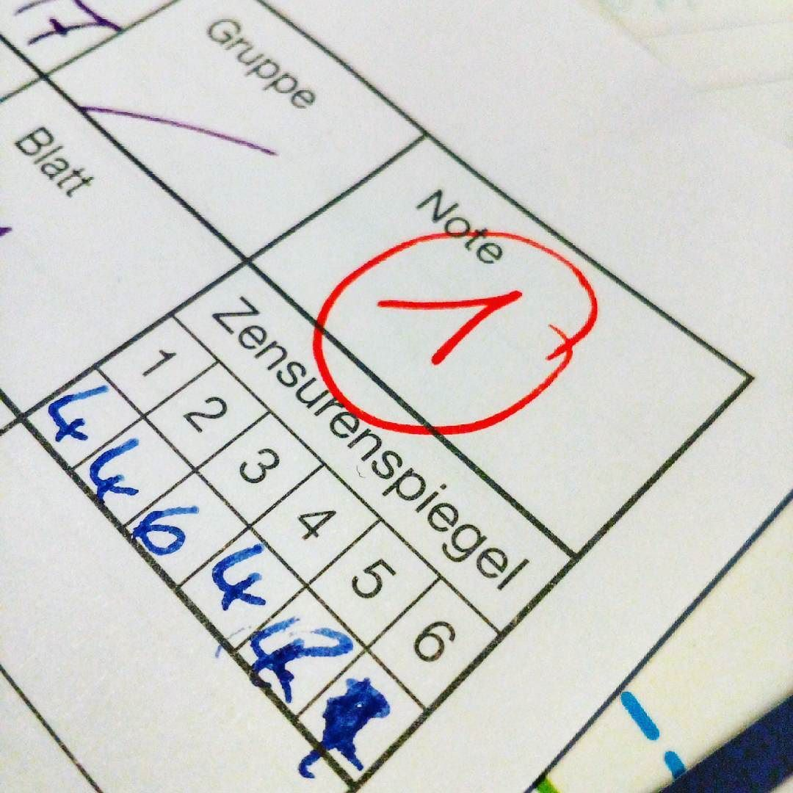
Was und wie wird bewertet:
Theoretisch:
Praktisch:
Leistungskontrollen
z.B. Geschichte des Theaters
Klassenarbeit möglich, wenn nicht praktisch
Feedbacks
Referate
Plakate
Ankündigungen
Spielsequenzen
Stundennoten (außer AE 3)
Aufführungen (siehe Folie 8)
Klassenstufe 7&8 : ohne Anspruchsebene
Klassenstufe 9&10 : Anspruchsebene I-III
(AE III= ohne WPF- dafür 2. Fremsprache)
Klassenstufe 11&12 : Anspruchsebene III
https://www.pinterest.de/pin/210472982568294441: 18.11.2022

Slide 8
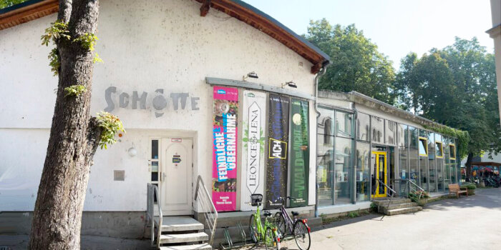
Aufführungen-unsere Highlights:
vor Schüler*innen (während der Unterrichtszeit in der Schule)
vor Eltern (außerhalb des Unterrichts in der Schule)
vor Pädagog*innen (außerhalb des Unterrichts in der Schule)
in Einrichtungen, z.B. Seniorenheim (auf Anfrage)
Teilnahme an den Erfurter Schultheatertagen
https://www.erfurt.de/ef/de/erleben/kunst/darstellende_kunst/108364.html: 18.11.2022

Slide 9
Kurze Fragen-kurze Antworten:
Gibt es eine Prüfung in DG?
Antwort: ja, für den Qualifizierenden HS-Abschluss praktisch (Wahl zwischen Technik und WPF)+ mdl. Prüfung
(freiwillig) ;
für den RS- Abschluss/Abitur praktisch + theoretisch
(freiwillig)
Ist DG ein Hauptfach?
Antwort: Nein, aber du kannst mit der Note Hauptfächer ausgleichen.
Ist DG leicht?
Antwort: Ja, weil man sehr viele Spiele zur Gruppendynamik macht.
Hast du weitere Fragen? Stelle sie uns DG- Schülern+ Fr. Jung.
https://www.pinterest.de/pin/735353445397466303: 18.11.2022

Slide 10
Schlusswort:
„Willkommen im Wahlpflichtfach
„Darstellen und Gestalten“,
Unterricht mal anders.“
Autoren: Erstellt: November 2022
Helene Grüsen, 10G
Robin Illmann, 10G
Überarbeitung: S. Jung (21.06.2025)

